Slide 1
Produção por Ordem e Produção Contínua
Prof. Dr. Bruno Figlioli
2020

Slide 2
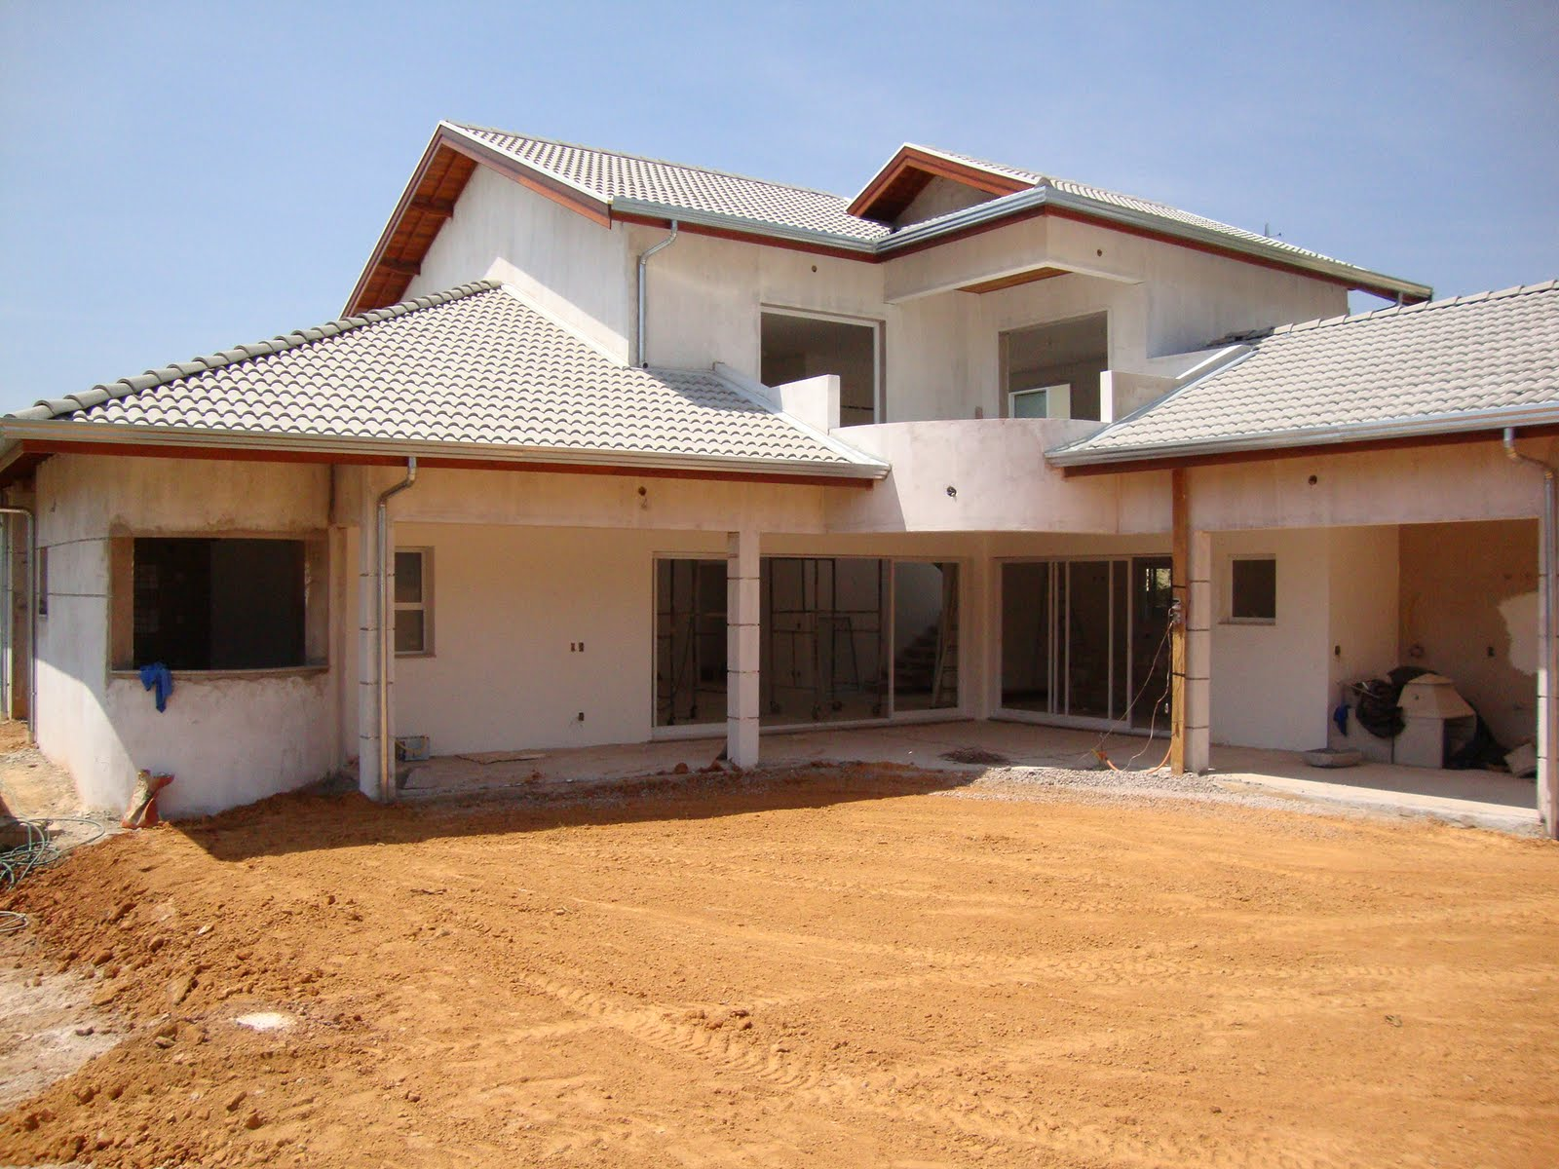
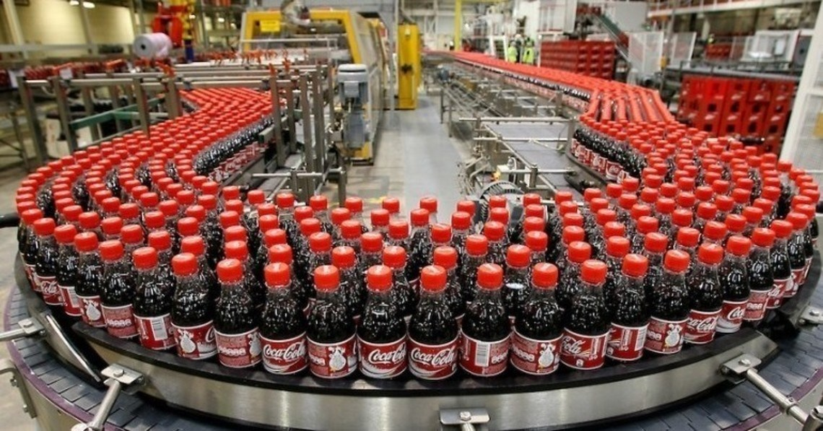
Por Ordem
Contínua
Por encomenda: o produto final é diferenciado dos demais, com características específicas para cada cliente.
“Linha de produção”: produção ininterrupta de produtos iguais para manter em estoque.
Volume produzido é menor
Volume produzido é maior

Slide 3
Características dos Sistemas de Comercialização
Sistemas
Produção por Ordem
Produção por
Encomenda
Produção Contínua
Características

Slide 4
Características dos Sistemas de Produção
Sistemas
Produção por Ordem
Produção por
Encomenda
Produção Contínua
Características

Slide 5
Características dos Sistemas de Produção
Sistemas
Produção por Ordem
Produção por
Encomenda
Produção Contínua
Características
P
R
O
D
U
Ç
Ã
O
P
R
O
D
U
Ç
Ã
O
P
R
O
D
U
Ç
Ã
O
TEMPO
TEMPO
TEMPO

Slide 6
Características dos Sistemas de Custeamento
Sistemas
Custeio por
Encomenda
Custeio por Processo
Custeio por Ordem
Características

Slide 7
Sistemas de Custeamento
EXEMPLOS
1. Custeamento por Ordem
Engenharia e Construção Civil
Auditoria e Consultoria
Indústria Naval e Aeronáutica
Indústria Gráfica
Confecções de moda
Móveis
Molas
Parafusos
Produção de Vinhos
Seda Natural
Etc.
ESPECIAIS

Slide 8
Sistemas de Custeamento
EXEMPLOS
2. Custeamento por Processo
Indústria Automobilística
Eletrodomésticos
Farmacêutica
Farinha de Trigo
Açúcar
Cimento
Cadernos
Etc.

Slide 9
Tratamento contábil
Produção por Ordem: os custos são acumulados numa conta específica para cada encomenda. Esta conta só para de receber custos quando a encomenda termina de ser produzida e, então, é transferida para o CPV ou estoque de produtos acabados.
Produção Contínua: os custos são acumulados em contas para cada linha de produção. As contas são encerradas todos os períodos.

Slide 10
Custeio por Ordem de Fabricação
Ordem 100
Ordem 100
Materiais diretos
MOD
CIFs
Produtos acabados
Custo do Produto Vendido (CPV)
Ordem 100
Ordem 101
Ordem 100
Ordem 102
Produtos em Fabricação
Produtos Acabados
Custo dos Produtos Vendidos
X
X
X
X
X
X

Slide 11
Custeio por Processo
Processo A
Materiais diretos
MOD
CIFs
Processo B
Produtos acabados
Custo do Produto Vendido (CPV)
Processo C
Produtos em Fabricação
Dept. A
Produtos em Fabricação
Dept. B
Produtos em Fabricação
Dep. C
Produtos Acabados
CPV
X
X
X
X
X
X
X
X
X
X

Slide 12
Questões Adicionais do Custeio por Ordem

Slide 14
Danificações em pedidos por ordem
Danificação de materiais:
Apropriação à ordem que está sendo produzida
Rateio entre toda a produção do período
Apropriação no resultado do exercício
Incorridos na normalidade
Perdas anormais
Danificação de ordens inteiras:
A perda deve ter totalmente registrada no resultado do período, exceto se a perda for imaterial. Se a perda for imaterial, não existe essa necessidade e pode ser atribuída às ordens.

Slide 15
Encomendas de Longo Prazo de Execução
Problema: produções por ordem de longo prazo. Não faz sentido apropriar todo o custo e toda a receita de uma vez só, pois isso pode distorcer muito o resultado.
Exemplos: empreiteiras.
Regra:
A receita deve ser reconhecida de forma parcelada durante o período de elaboração da Ordem. Empreiteiras, por exemplo, associam a receita à metragem cúbica construída no período, identificando a receita proporcional e lançando contra o custo incorrido no período.

Slide 16
Encomendas de Longo Prazo de Execução
Outra forma de fazer este “rateio”/parcelamento das receitas é através da proporção entre custos realizados e total previsto para o projeto. Por exemplo, em um projeto com custo previsto de R$ 10.000.000,00, se em um período o custo realizado for de R$ 4.000.000,00, então a parcela da receita a ser reconhecida é de 40%.
Observação: os custos podem não acontecer da forma como a empresa planejava. Por isso, o custo previsto do projeto deve ser reavaliado a cada período.
 | ano 1 | ano 2 | ano 3 | Total
Custo previsto da obra | R$ 10.000.000 | R$ 10.700.000 | R$ 11.000.000
Custo realizado da obra - do ano | R$ 4.000.000 | R$ 3.600.000 | R$ 3.400.000
Custo realizado da obra - acumulado ($) | R$ 4.000.000 | R$ 7.600.000 | R$ 11.000.000 | R$ 11.000.000
Custo realizado da obra - acumulado (%) | 40% | 71% | 100%
Receita reconhecida no ano | R$ 6.000.000 | R$ 4.654.206 | R$ 4.345.794
Receita acumulada | R$ 6.000.000 | R$ 10.654.206 | R$ 15.000.000 | R$ 15.000.000
Resultado | R$ 2.000.000 | R$ 1.054.206 | R$ 945.794 | R$ 4.000.000
Custo total previsto | R$ 10.000.000,00
Receita acordada | R$ 15.000.000,00
71% de 15.000.000 – 6.000.000 (receita já reconhecida anteriormente)

Slide 17
Encomendas de Longo Prazo de Execução
Continuando o mesmo exemplo do exercício anterior, imagina agora que o cliente fez os seguintes pagamentos:
Agenda de recebimentos
Ano 1 | Entrada | R$ 4.000.000,00
Ano 2 | Em 30/06/2021 | R$ 5.000.000,00
Ano 3 | Na entrega | R$ 6.000.000,00
Total |  | R$ 15.000.000,00
 | ano 1 | ano 2 | ano 3
Receita reconhecida no ano | R$ 6.000.000 | R$ 4.654.206 | R$ 4.345.794
Pagamento recebido no ano | R$ 4.000.000 | R$ 5.000.000 | R$ 6.000.000
Diferença | R$ 2.000.000 | R$ (345.794) | R$ (1.654.206)
Ele reconheceu uma receita maior que o pagamento, logo, ele gera um “Clientes a receber”
O recebimento dos clientes pagou a receita reconhecida no ano e a diferença é abatida no saldo de clientes a receber.
O recebimento dos clientes pagou a receita reconhecida no ano e a diferença é abatida no saldo de clientes a receber.

Slide 18
Questões Sobre Custeio por Processo (Produção Contínua)

Slide 19
Unidades Equivalentes
Definição: a quantidade efetivamente realizada em produtos, transposta ao trabalho requerido para completar um número igual de unidades completas.
Exemplo: dois estudantes que fazem metade dos créditos de um semestre são considerados EQUIVALENTES

Slide 20
Custeio por processo: exemplo 1
A Spirit Beverages, durante o mês de outubro, começou a trabalhar em 8.000 unidades de um determinado xarope. Essa empresa adota duas categorias de custos: materiais diretos e custos de conversão. Os custos de conversão representam a mão-de-obra direta e os custos indiretos de fabricação. Os custos de produção para o mês de outubro consiste, portanto, dos seguintes componentes e valores:
Materiais diretos...............(16.000/8000)..................$2,00
Custos de conversão.........(5.600/8000).....................$0,70
Custo total.........................(21.600/8000)..................$2,70
Obs: considere que não exista estoque inicial para o xarope. Todas as unidades colocadas em produção em outubro encontravam-se concluídas no final do mês

Slide 21
Custeio por processo: exemplo 2
Considere que a Spirit Beverages constatou que apenas 6.000 das 8.000 unidades foram concluídas. As 6.000 unidades concluídas foram vendidas ou transferidas para o almoxarifado de produtos acabados. Todos os materiais diretos já tinham sido adicionados às 2.000 unidades ainda em fabricação no final do mês; na média, contudo, apenas 20% dos custos de conversão tinham sido incorridos, nessas 2.000 unidades.
As Unidades Equivalentes (UE) de materiais totalizaram 8.000.
As Unidades Equivalentes (EU) de custos de conversão totalizaram 6.400 (6.000 completas e transferidas para produtos acabados. Outras 400 que permaneciam no estoque final de produtos em fabricação (400 = 2.000 X 20%)

Slide 22
Exemplo 2: passos para o cálculo do estoque final de produtos em fabricação e das unidades concluídas
1) Faça um resumo do fluxo físico da produção;
2) Calcule as unidades equivalentes produzidas;
3) Faça um resumo dos custos a serem atribuídos aos produtos, isto é, a soma dos custos do estoque inicial e dos custos incorridos no departamento durante o período;
4) Calcule os custos por unidade equivalente;
5) Atribua custos às unidades concluídas e às unidades ainda em estoque.

Slide 23
 | (Passo 1) Unidades Físicas | Passo 2 (Unidades Equivalentes)
Fluxo Físico | Unidades | Materiais Diretos | Custos de Conversão
Unidadas a distribuir
Estoque inicial de produtos em fabricação | 0
Unidades iniciadas no período | 8.000
Total | 8.000
Distribuição das unidades
Concluídas e transferidas para produtos acabados | 6.000 | 6.000 | 6.000
Estoque final de produtos em fabricação | 2.000 | 2.000 | 400*
Total | 8.000 | 8.000 | 6.400
*2.000 unidades X 20% concluídas (custos de conversão)

Slide 24
Fluxo de Custos | Total | Materiais Diretos | Custos de Conversão
Custos a serem atribuídos (Passo 3)
Estoque inicial de produtos em fabricação | 0 | 0 | 0
Custo do período | 21,600 | 16,000 | 5,600
Total | 21,600 | 16,000 | 5,600
Unidade Equivalente |  | 8,000 | 6,400
Custo por Unidade Equivalente (Passo 4) |  | 2 | 0.875
Atribuição dos Custos (Passo 5)
Custo das unidades transferidas para produtos acabados | 17,250 | 12,000 | 5,250
Estoque final de produtos em fabricação | 4,350 | 4,000 | 350
Total | 21,600 | 16,000 | 5,600

